Slide 1

脱水剂开出来有很多悬浮物
深圳恒享------程海

Slide 2
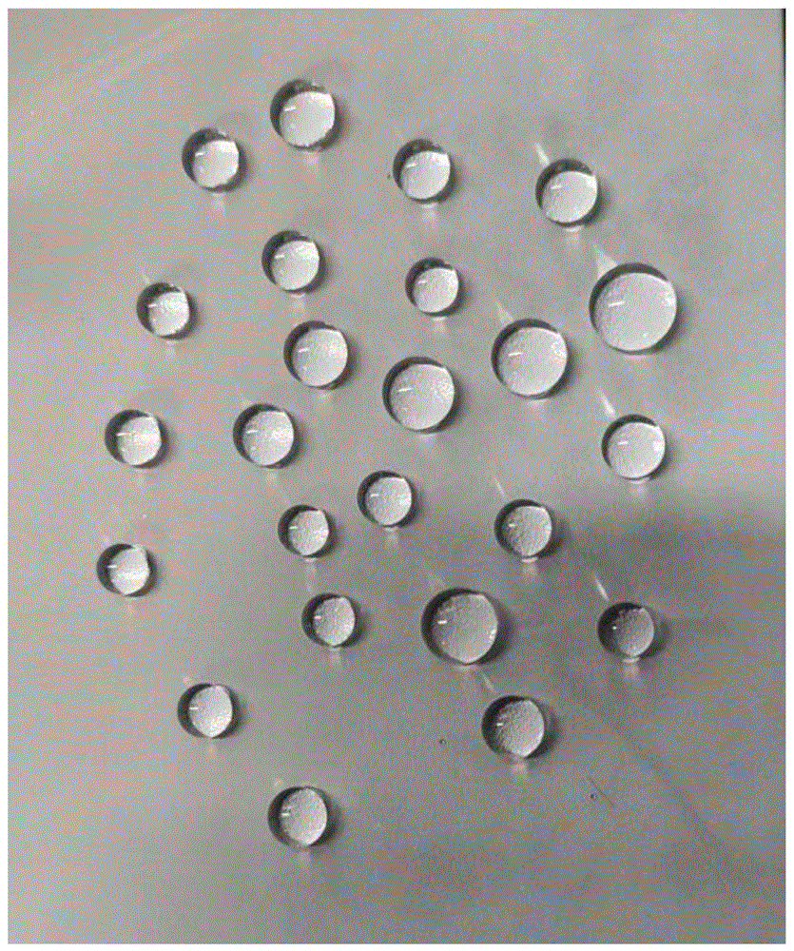
脱水剂的脱水原理
脱水剂中的脂肪酸皂、醇醚羧酸分子有两段结构：
亲水端（羧基 / 胺基）：带极性，优先吸附在镍金属表面（镍原子与氧、氮形成弱吸附键）；
疏水端（长碳脂肪链）：朝外，完全排斥水分子。
分子在镍表面整齐定向排列，把镀层和水彻底隔开，完成水置换

Slide 3
典型脱水剂的组成
01
油酸、大豆油酸、十二烯基丁二酸、异辛酸；搭配一乙醇胺、二乙醇胺、三乙醇胺，反应生成三乙醇胺油酸皂
成分
表面活性剂（降低表面张力，剥离水膜）
02
络合剂，稀释剂等，比如三乙醇胺，葡萄糖酸钠等
03

Slide 4




什么原因导致混浊
硬水钙镁离子析皂（最常见，发白乳浊、底部浮渣），形成沉淀悬浮物
pH 值偏离标准区间（酸析浑浊，乳白色、絮状物）
温度过低或过高
过低：溶解不好
过高：超过表活浊点
槽液污染带入金属离子（灰黑色浑浊、细泥沉淀

Slide 5
THANK YOU
深圳恒享------程海

